Slide 1

부산국제영화제
웹사이트 리뉴얼
2021.12.27
강보성

Slide 2
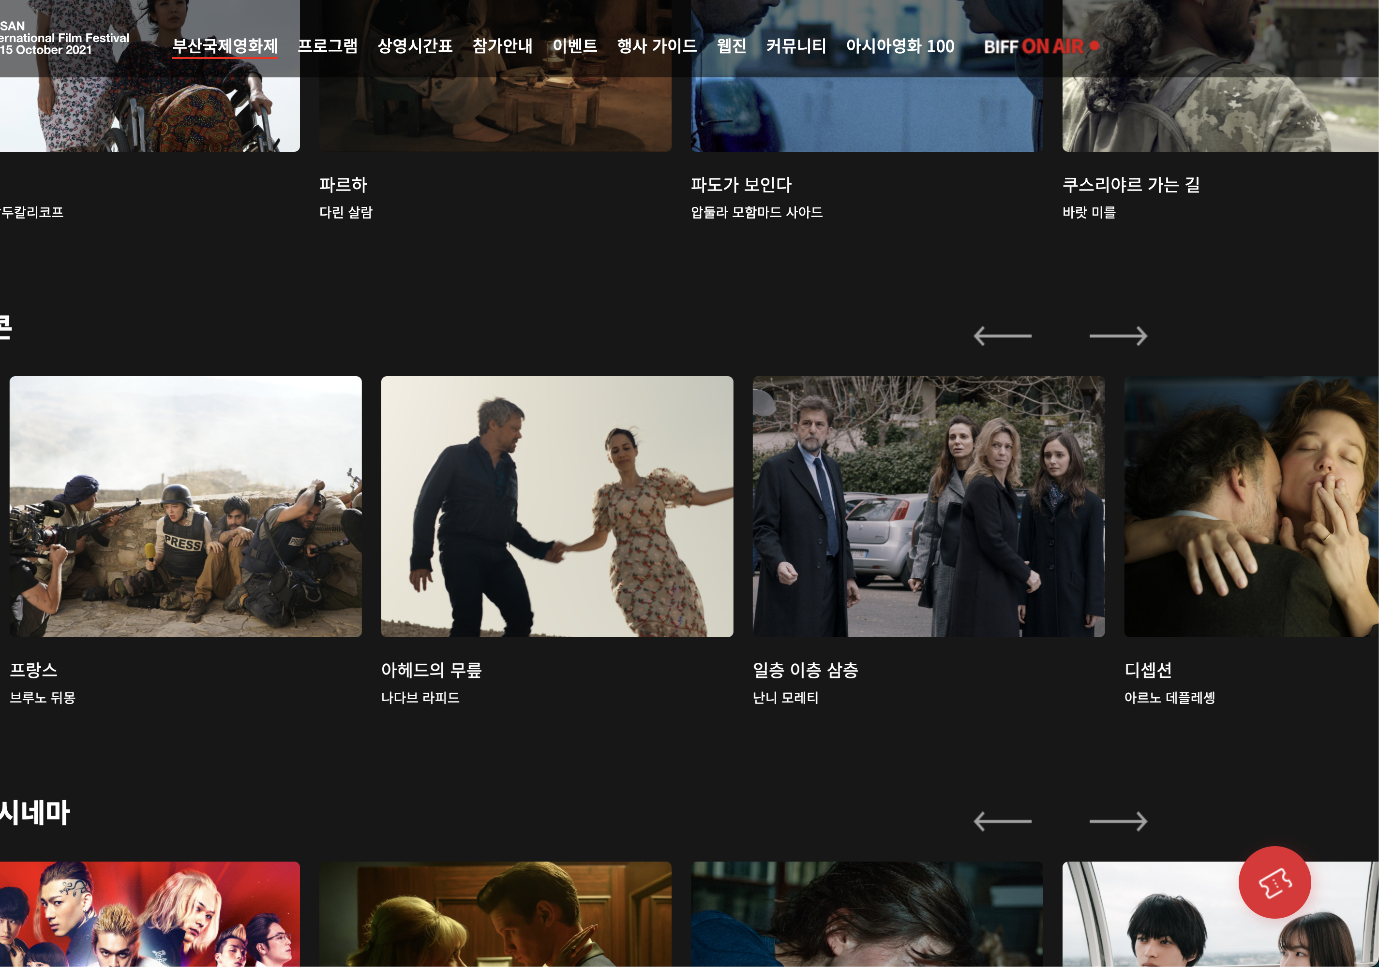
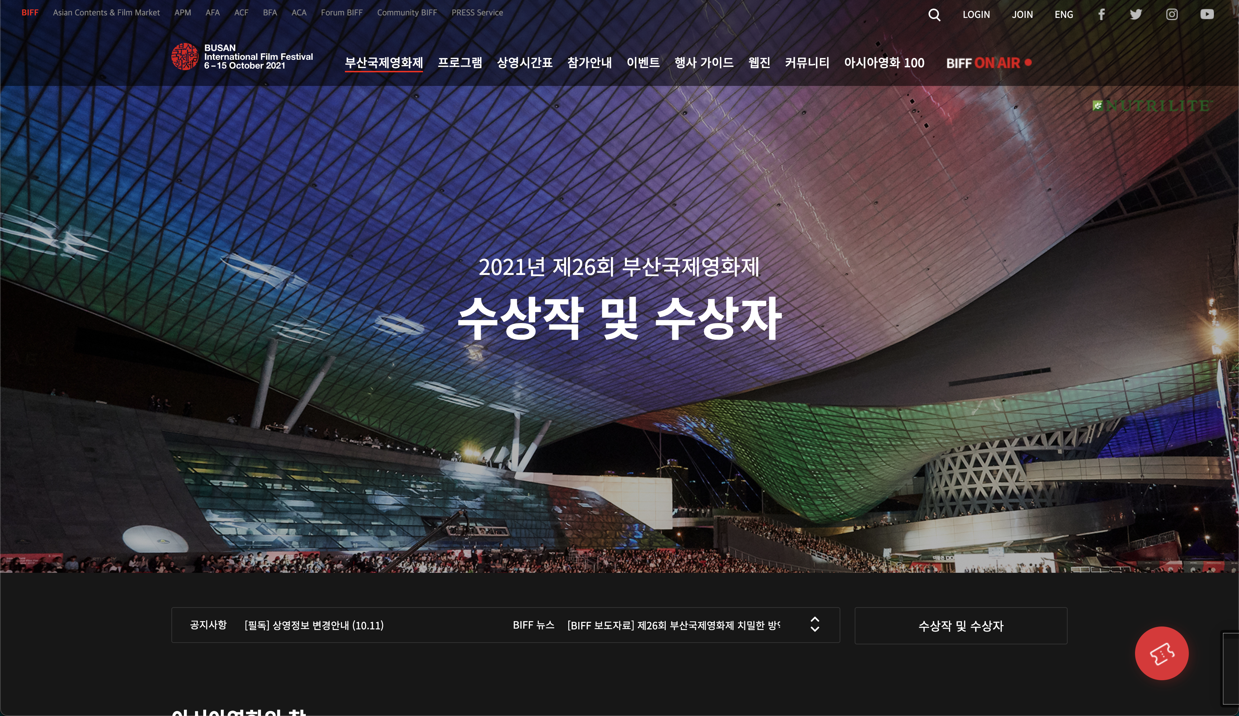
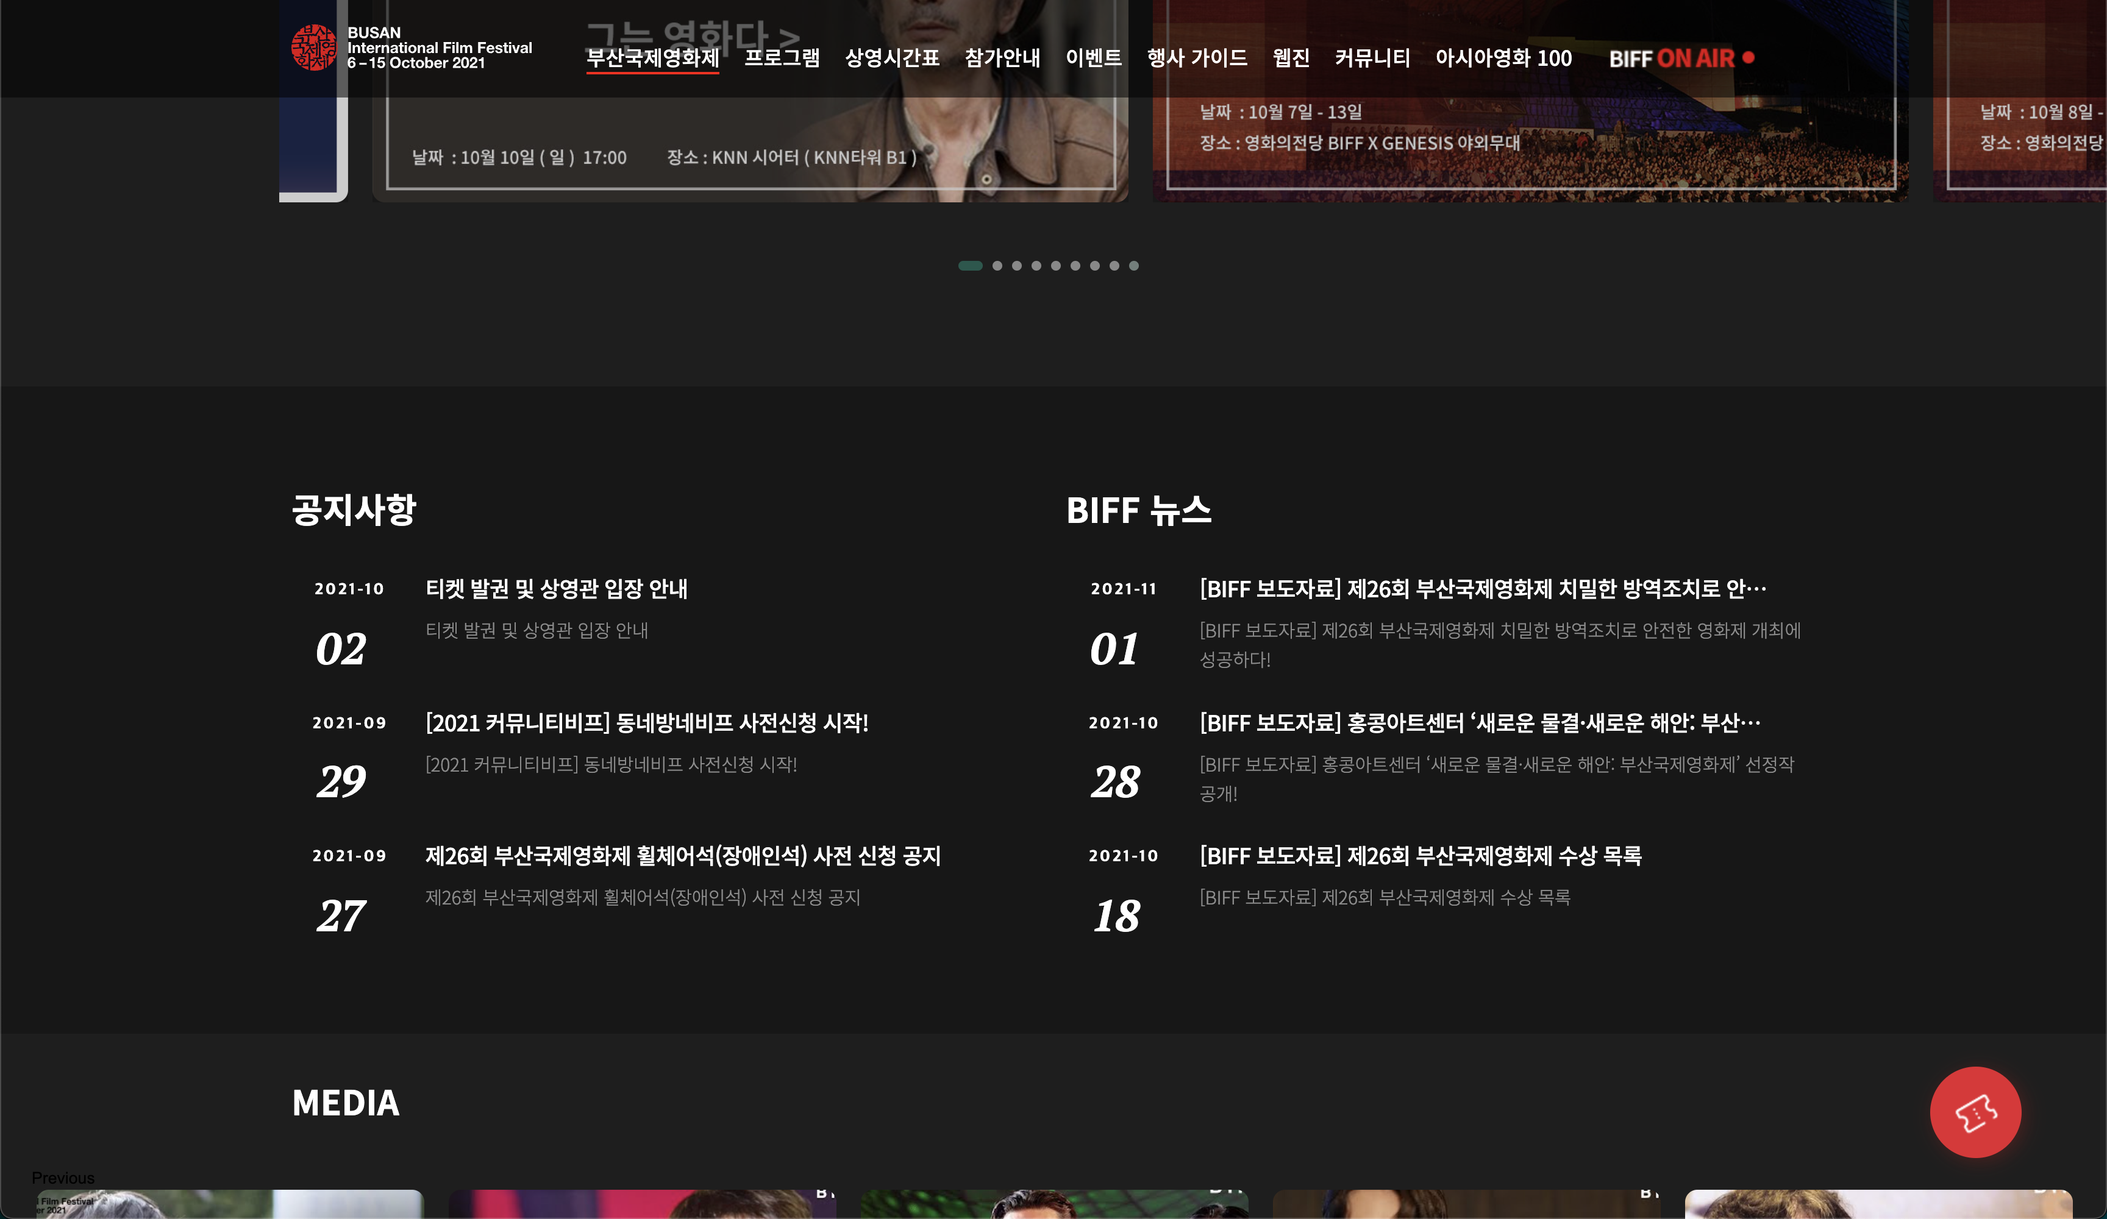
기존 사이트 분석(개선점)
1 GNB메뉴, 공지사항, 슬라이드 영역이 중복됨
2 메인화면에 슬라이드가 너무 많아 집중이 분산됨

Slide 3
기획의도
사용자의 이목을 집중시킬 사이트
복잡하고 중복된 레이아웃을 심플하게 디자인
사용자의 니즈를 쉽게 접근할 수 있는 사용성

Slide 4
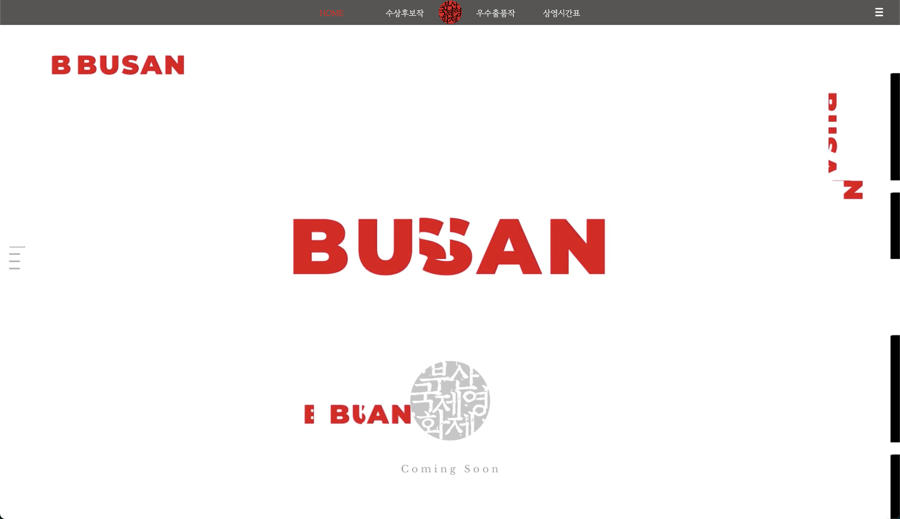

1
1
1
2
2
1
2
상단메뉴 fixed, 키프레임 사용하여 좌우로 흐르게 적용
사용빈도 적은 메뉴 햄버거 메뉴로 이동
메인화면에 비디오 삽입
AutoScroll 사용하여 표시

Slide 5
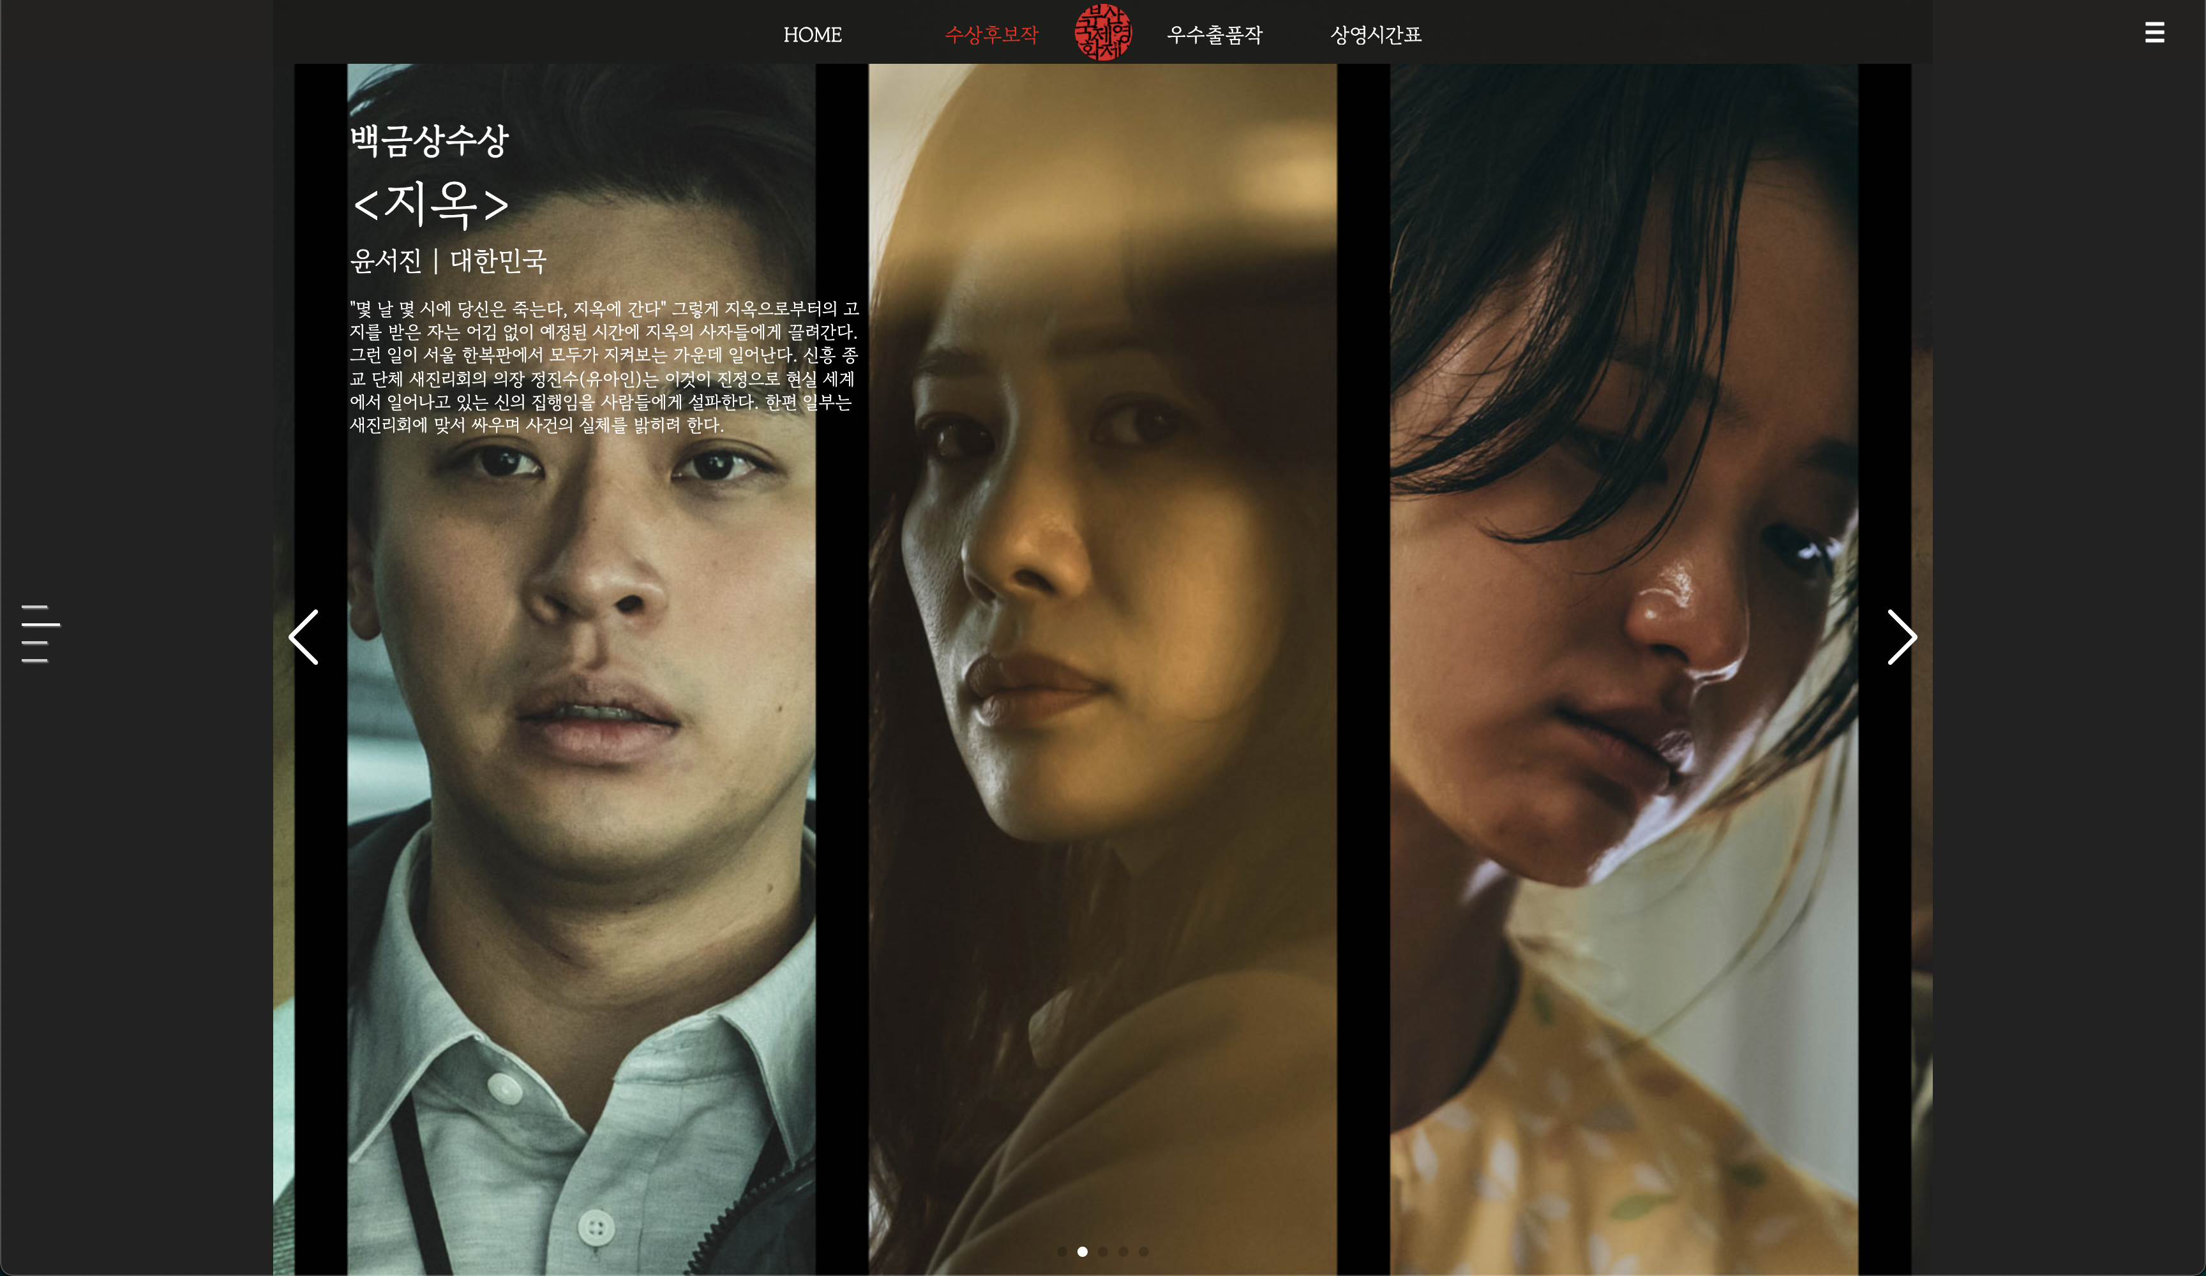
2
SwiperSlide 박스를 100%로 구성하여 집중도 상승
텍스트박스 absolute 사용하여 위치조정
이미지 , 텍스트 클릭시 서브페이지 이동

Slide 6
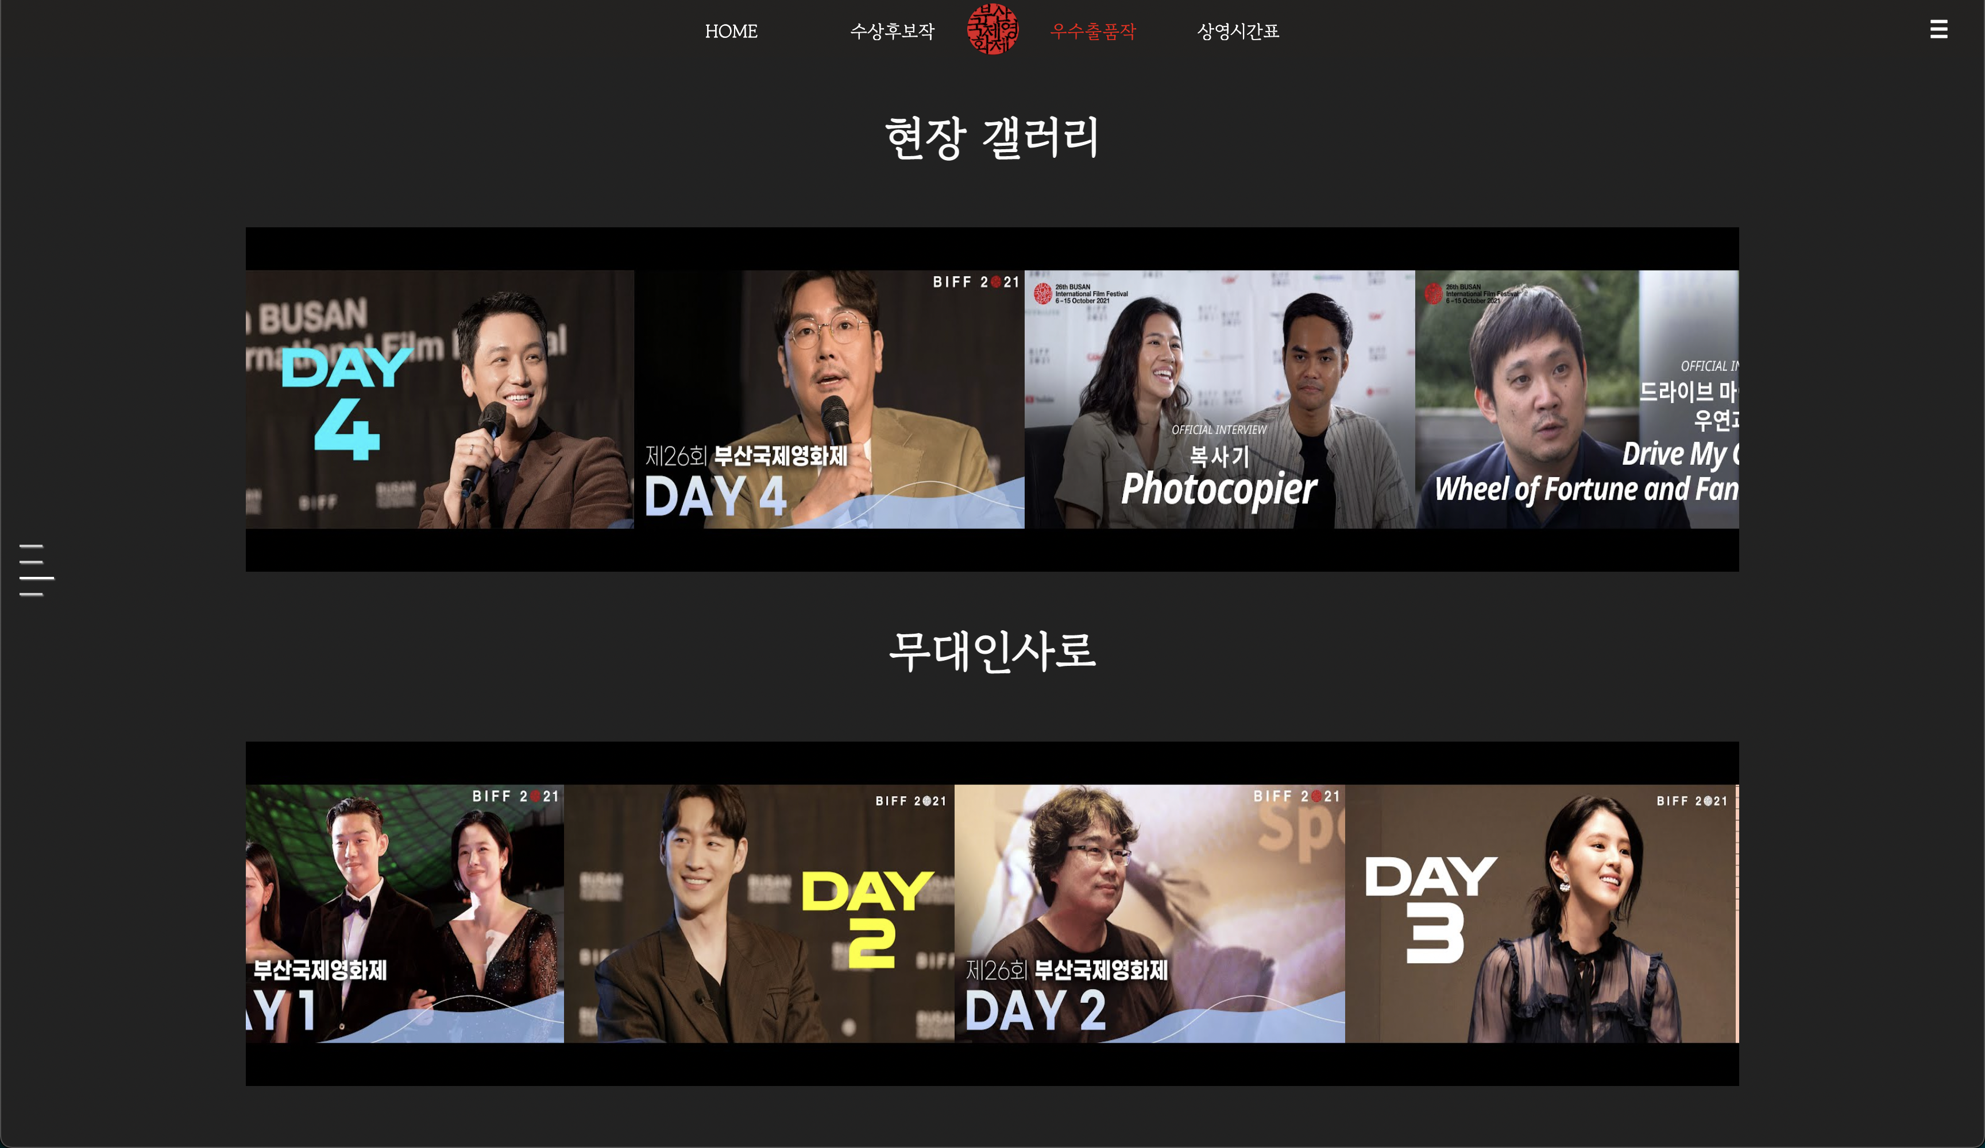
3
갤러리 페이지 스와이프 하여 볼 수 있도록 구성

Slide 7
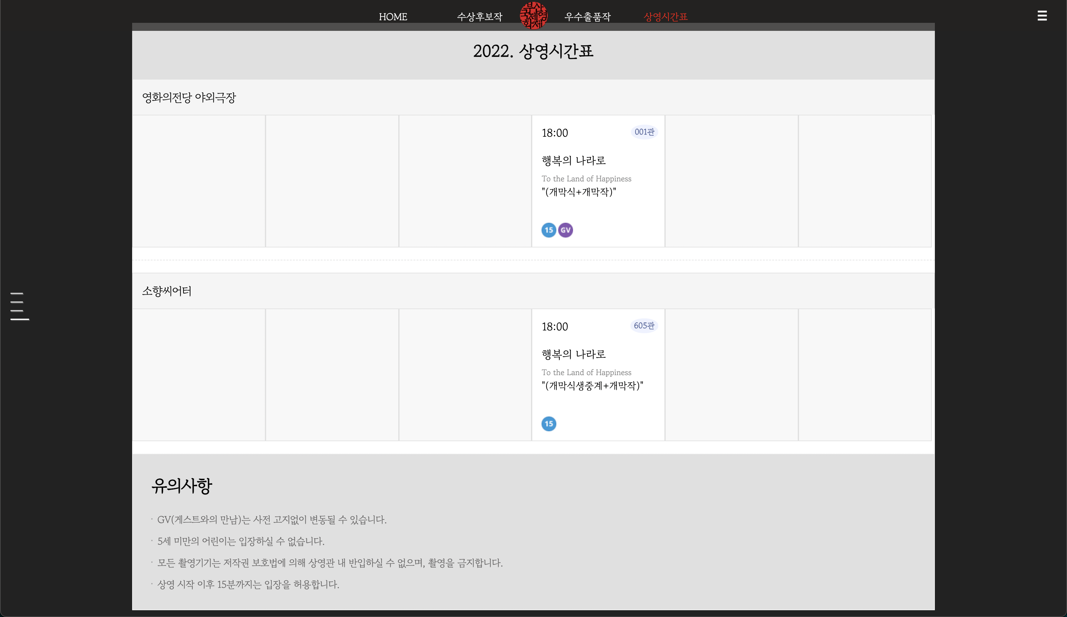

4
float:left 사용하여 상영시간표 구성
하단 footer (SNS,주소,전화번호)

Slide 8
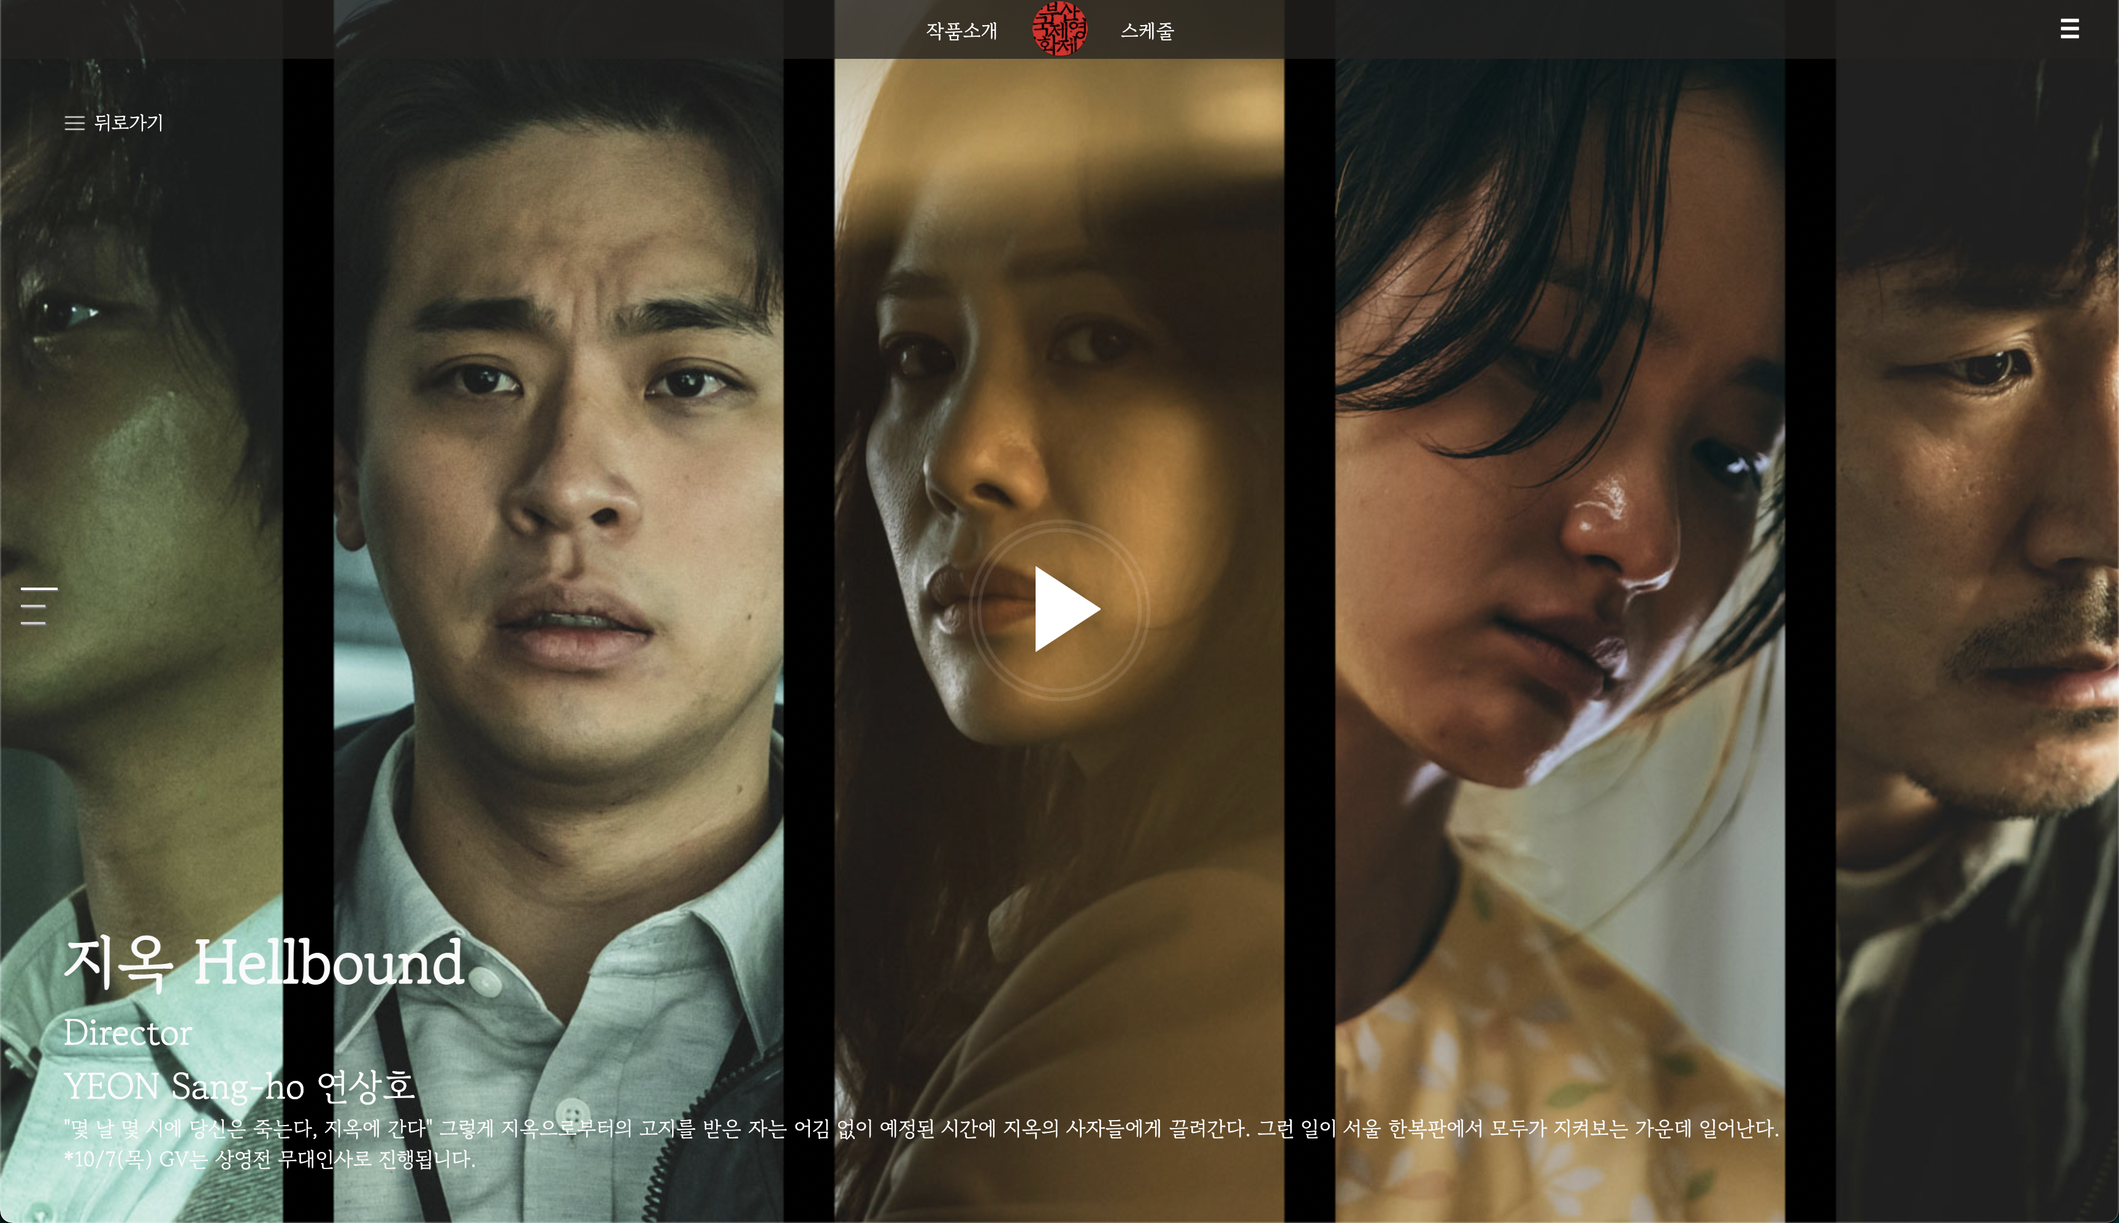
S
play버튼 클릭시 유트브 동영상 재생

Slide 9
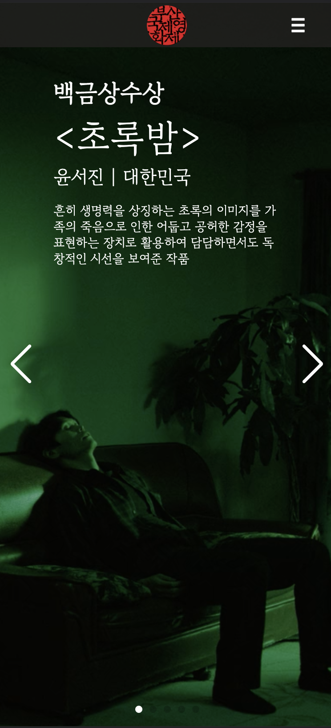
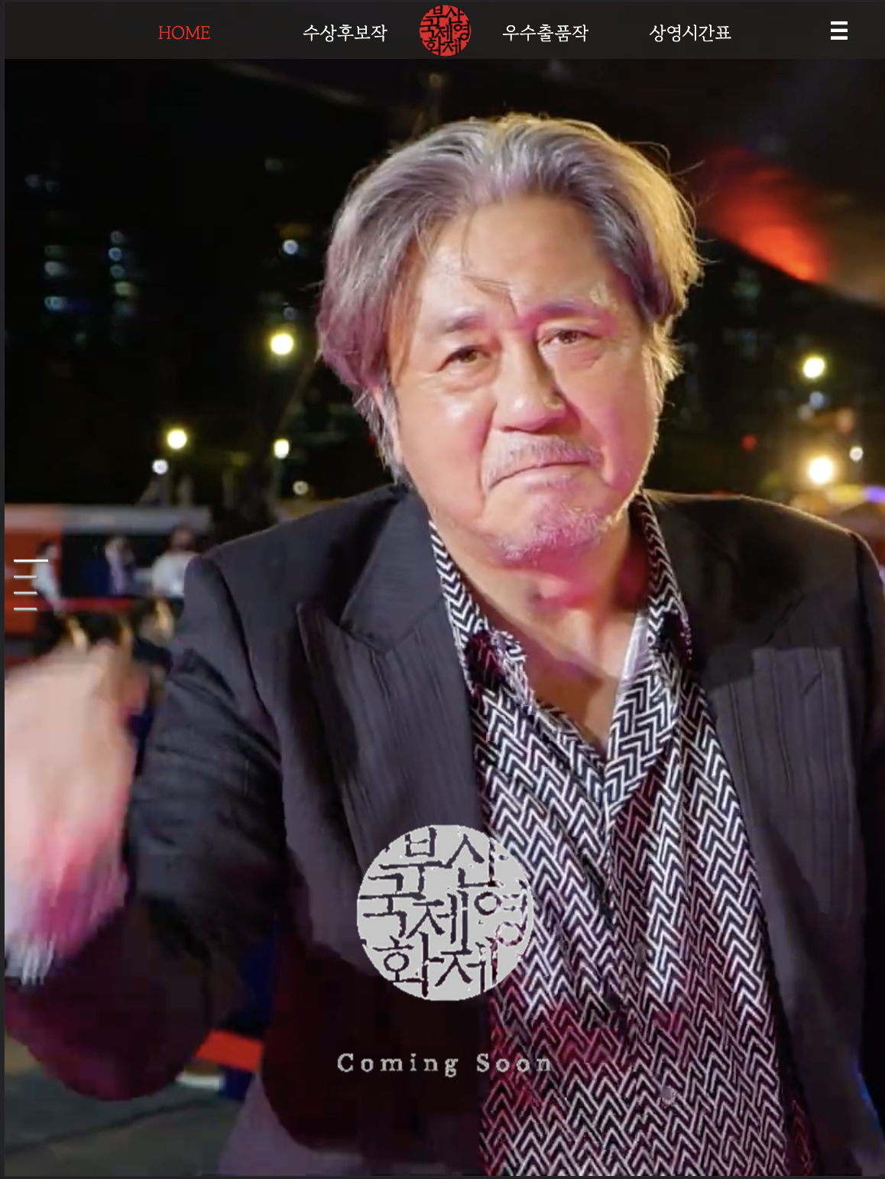
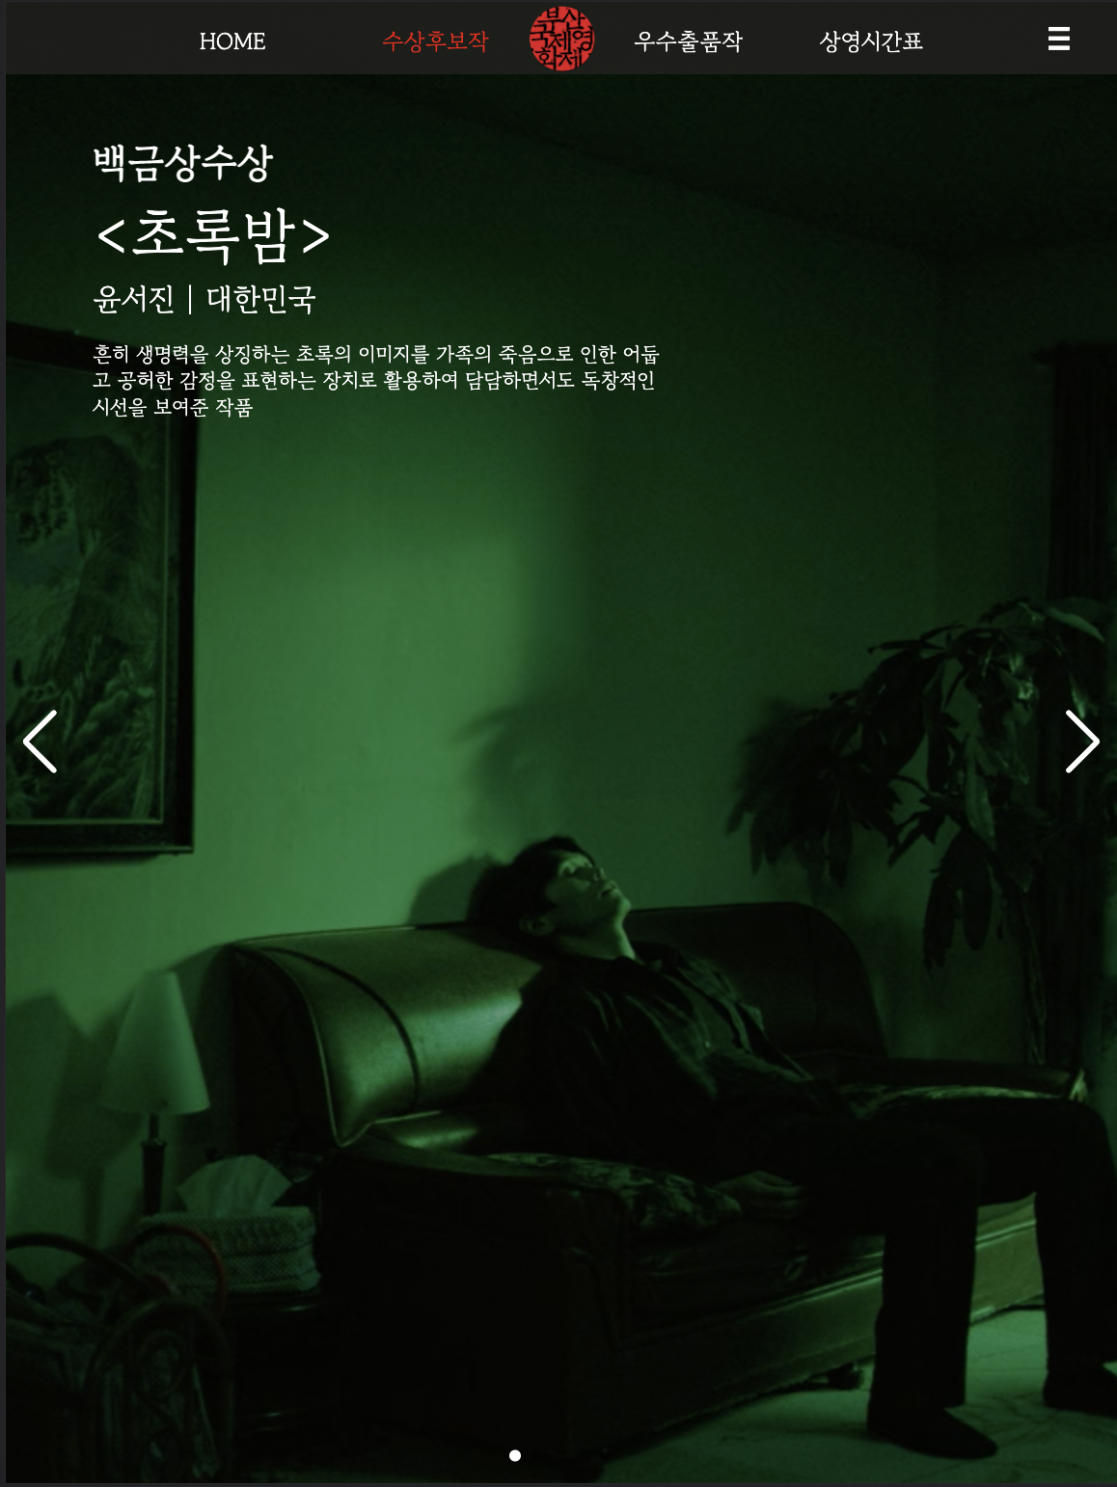
모바일 페이지 구성

Slide 10
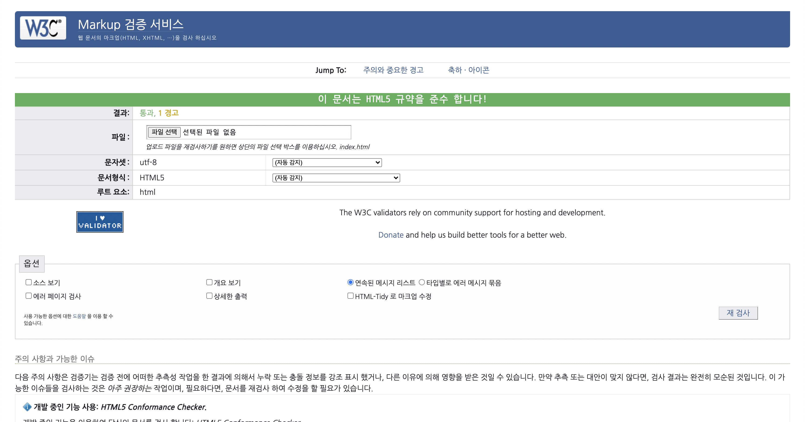
W3C 마크업 검사 통과

Slide 11
감사합니다

